Slide 1
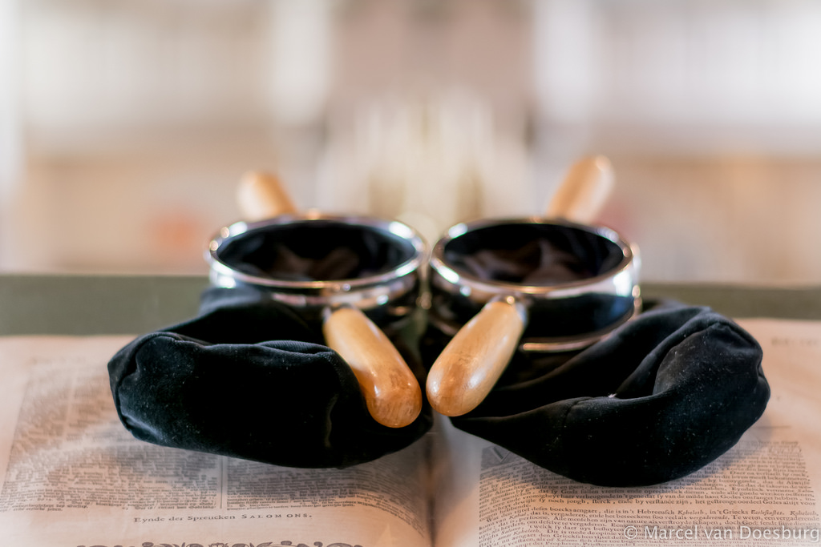


Bijbelstudie 16+ | Wie goed doet, goed ontmoet
Samen delen

Slide 2
Opening
Gebed
Lezen Handelingen 2: 41-47
Lezen Handelingen 4: 32-35
41 Die dan zijn woord gaarne aannamen, werden gedoopt; en er werden op dien dag tot hen toegedaan omtrent drieduizend zielen.
42 En zij waren volhardende in de leer der apostelen, en in de gemeenschap, en in de breking des broods, en in de gebeden.
43 En een vreze kwam over alle ziel; en vele wonderen en tekenen geschiedden door de apostelen.
44 En allen die geloofden, waren bijeen, en hadden alle dingen gemeen.
45 En zij verkochten hun goederen en have, en verdeelden dezelve aan allen, naar dat elk van node had.
46 En dagelijks eendrachtelijk in den tempel volhardende, en van huis tot huis brood brekende, aten zij tezamen met verheuging en eenvoudigheid des harten,
47 En prezen God en hadden genade bij het ganse volk. En de Heere deed dagelijks tot de gemeente, die zalig werden.
32 En der menigte van degenen die geloofden, was één hart en één ziel; en niemand zeide dat iets van hetgeen hij had, zijn eigen was, maar alle dingen waren hun gemeen.
33 En de apostelen gaven met grote kracht getuigenis van de opstanding des Heeren Jezus; en er was grote genade over hen allen.
34 Want er was ook niemand onder hen die gebrek had; want zovelen als er bezitters waren van landen of huizen, die verkochten zij, en brachten den prijs der verkochte goederen en legden dien aan de voeten der apostelen;
35 En aan een iegelijk werd uitgedeeld naar dat elk van node had.

Slide 3
Opening
Lezen Handelingen 6: 1-7
1 EN in dezelve dagen, als de discipelen vermenigvuldigden, ontstond een murmurering der Grieksen tegen de Hebreeën, omdat hun weduwen in de dagelijkse bediening verzuimd werden.
2 En de twaalve riepen de menigte der discipelen tot zich, en zeiden: Het is niet behoorlijk dat wij het Woord Gods nalaten en de tafelen dienen.
3 Ziet dan om, broeders, naar zeven mannen uit u, die goede getuigenis hebben, vol des Heiligen Geestes en der wijsheid, welke wij mogen stellen over deze nodige zaak.
4 Maar wij zullen volharden in het gebed en in de bediening des Woords.
5 En dit woord behaagde al de menigte; en zij verkoren Stéfanus, een man vol des geloofs en des Heiligen Geestes, en Filippus, en Próchorus, en Nikánor, en Timon, en Pármenas, en Nikoláüs, een Jodengenoot van Antiochíë;
6 Welke zij voor de apostelen stelden; en dezen, als zij gebeden hadden, legden hun de handen op.
7 En het Woord Gods wies, en het getal der discipelen vermenigvuldigde te Jeruzalem zeer; en een grote schare der priesters werd het geloof gehoorzaam.

Slide 4
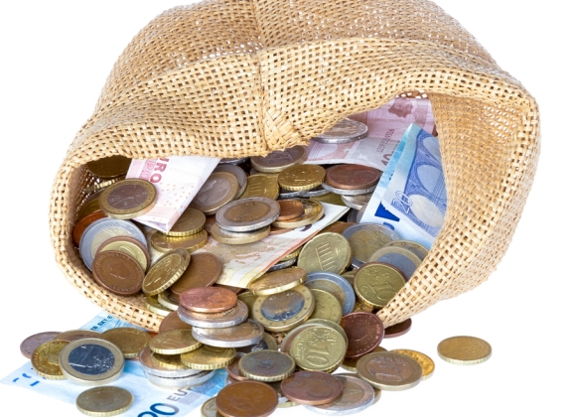
Opening
Psalm 9:1
Ik zal met al mijn hart den HEER,
Blijmoedig geven lof en eer;
Mijn tong zal mijn gemoed verzellen,
En al Uw wonderen vertellen.

Slide 5
Startopdracht Henry Crowell
Bespreek in tweetallen:
Wat is een Bijbelse richtlijn voor geven?
Moet je eerst een baan en een vast inkomen hebben om giften te kunnen geven?

Slide 6
Kerngedachte
Je bezittingen kreeg jij van de Heere in bruikleen
om daarmee je naasten te helpen.

Slide 7
Gift van de Heilige Geest
Lees Handelingen 2 vers 41 tot 47
41 Die dan zijn woord gaarne aannamen, werden gedoopt; en er werden op dien dag tot hen toegedaan omtrent drieduizend zielen.
42 En zij waren volhardende in de leer der apostelen, en in de gemeenschap, en in de breking des broods, en in de gebeden.
43 En een vreze kwam over alle ziel; en vele wonderen en tekenen geschiedden door de apostelen.
44 En allen die geloofden, waren bijeen, en hadden alle dingen gemeen.
45 En zij verkochten hun goederen en have, en verdeelden dezelve aan allen, naar dat elk van node had.
46 En dagelijks eendrachtelijk in den tempel volhardende, en van huis tot huis brood brekende, aten zij tezamen met verheuging en eenvoudigheid des harten,
47 En prezen God en hadden genade bij het ganse volk. En de Heere deed dagelijks tot de gemeente, die zalig werden.
Welk beeld krijg je door dit gedeelte van de eerste christengemeente?
Wat spreekt jou aan in hun ‘levensstijl’?
Hoe word je als hen?

Slide 8
Ontvangen om te delen
Lees Handelingen 4 vers 32 tot 35
Over welke twee taken van de apostelen lees je hier?
Welke van deze twee taken is hun hoofdtaak? (Zie Markus 16:15.)
Hoe zie je dit tot uitdrukking komen in jouw gemeente. Functioneert het in de praktijk werkelijk?
32 En der menigte van degenen die geloofden, was één hart en één ziel; en niemand zeide dat iets van hetgeen hij had, zijn eigen was, maar alle dingen waren hun gemeen.
33 En de apostelen gaven met grote kracht getuigenis van de opstanding des Heeren Jezus; en er was grote genade over hen allen.
34 Want er was ook niemand onder hen die gebrek had; want zovelen als er bezitters waren van landen of huizen, die verkochten zij, en brachten den prijs der verkochte goederen en legden dien aan de voeten der apostelen;
35 En aan een iegelijk werd uitgedeeld naar dat elk van node had.

Slide 9
Zeven mannen gezocht
Lees Handelingen 6 vers 1 tot 7
Aan welke ‘voorwaarden’ moeten deze zeven mannen voldoen volgens de beschrijving in Handelingen?
Kun je deze ‘voorwaarden’ ook betrekken op je eigen leven? Met andere woorden: Welke spiegel houdt de Heere ons hiermee voor?
Armoede is in onze maatschappij minder zichtbaar dan toen, omdat we sociale voorzieningen kennen. Denk daarbij aan uitkeringen, etc. Waaraan kun je stille armoede erkennen?
Wat doe jij aan (stille) armoede?
1 EN in dezelve dagen, als de discipelen vermenigvuldigden, ontstond een murmurering der Grieksen tegen de Hebreeën, omdat hun weduwen in de dagelijkse bediening verzuimd werden.
2 En de twaalve riepen de menigte der discipelen tot zich, en zeiden: Het is niet behoorlijk dat wij het Woord Gods nalaten en de tafelen dienen.
3 Ziet dan om, broeders, naar zeven mannen uit u, die goede getuigenis hebben, vol des Heiligen Geestes en der wijsheid, welke wij mogen stellen over deze nodige zaak.
4 Maar wij zullen volharden in het gebed en in de bediening des Woords.
5 En dit woord behaagde al de menigte; en zij verkoren Stéfanus, een man vol des geloofs en des Heiligen Geestes, en Filippus, en Próchorus, en Nikánor, en Timon, en Pármenas, en Nikoláüs, een Jodengenoot van Antiochíë;
6 Welke zij voor de apostelen stelden; en dezen, als zij gebeden hadden, legden hun de handen op.
7 En het Woord Gods wies, en het getal der discipelen vermenigvuldigde te Jeruzalem zeer; en een grote schare der priesters werd het geloof gehoorzaam.

Slide 10
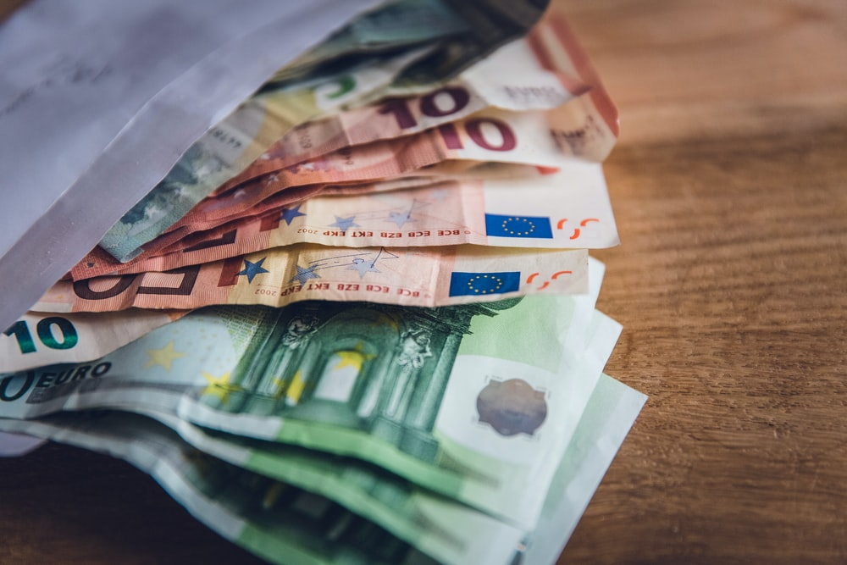
Een topbankier die leerde delen en dienen
Bespreekvragen
Stelling: Je moet zoveel delen dat het pijn doet.
Welk voorbeeld gaf Christus ons als het gaat om dienen en delen?

Slide 11

Ed van Hell over dienen
Bespreekvragen
Een dakloze helpen is wat anders dan zo iemand als volwaardig behandelen. Waarom/waardoor?
Wat heb je nodig om werkelijk lief te kunnen hebben?

Slide 12
Sluiting
Psalm 69:13
Dat zal den HEER veel aangenamer zijn
Dan os of var, die hunnen klauw verdelen.
De blijdschap zal het hart der vromen strelen,
Als zij mij zien, verlost van smart en pijn.
Gij, die God zoekt in al uw zielsverdriet,
Houdt aan, grijpt moed, uw hart zal vrolijk leven;
Nooddruftigen, veracht Zijn goedheid niet;
Nooit zal Hij Zijn gevangenen begeven.

